Slide 1

ESCUELA POLITÉCNICA NACIONAL
ESCUELA DE FORMACIÓN DE TECNÓLOGOS
CAMPUS POLITÉCNICO “ING. JOSÉ RUBÉN ORELLANA”
ENLACE DE DATOS
Sánchez Arteaga Fredy Vicente

Slide 2
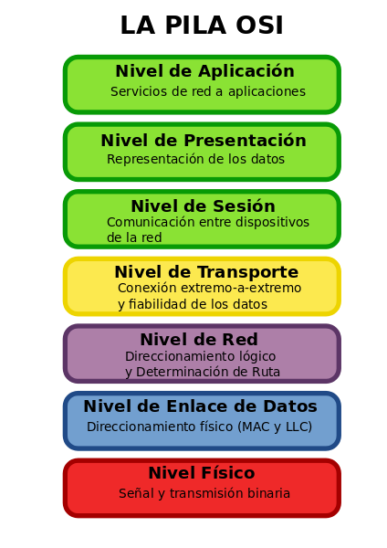
Modelo OSI
Capa 7 → APLICACIÓN
Capa 6 → PRESENTACIÓN
Capa 5 → SESIÓN
Capa 4 → TRANSPORTE
Capa 3 → RED
Capa 2 → ENLACE DE DATOS
Capa 1 → FÍSICA

Slide 3
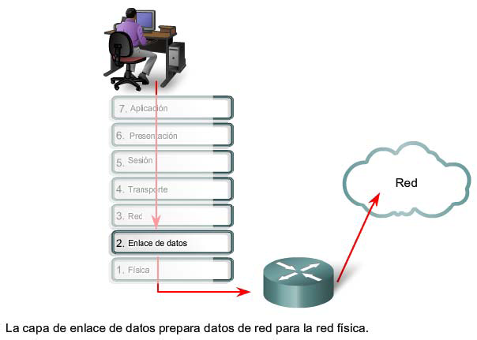
ENLACE DE DATOS
La función de la capa de enlace de datos de OSI es preparar los paquetes de la capa de red para ser transmitidos y controlar el acceso a los medios físicos.

Slide 4
TRAMAS
En la capa de enlace, los datos se organizan en unidades llamadas tramas. Cada trama tiene una cabecera que incluye una dirección e información de control y una cola que se usa para la detección de errores. La cabecera de una trama de red de área local (LAN) contiene las direcciones físicas del origen y el destino de la LAN. Recuerde que un enlace es una red de área local, una línea punto a punto o alguna otra facilidad de área extensa por la que se pueden comunicar los sistemas mediante un protocolo de la capa de enlace de datos.

Slide 5
FUNCIONES
La capa de enlace de datos es responsable de la transferencia fiable de información a través de un Circuito eléctrico de transmisión de datos.
La transmisión de datos lo realiza mediante tramas que son las unidades de información con sentido lógico para el intercambio de datos en la capa de enlace. También hay que tener en cuenta que en el modelo TCP/IP se corresponde a la segunda capa
Sus principales funciones son:
Iniciación, terminación e identificación.
Segmentación y bloqueo.
Delimitación de trama y transparencia.
Control de errores.
Control de flujo.
Recuperación de fallos.
Gestión y coordinación de la comunicación

Slide 6
CAPA 2 – Enlace de Datos
SUBCAPAS DE LA CAPA DE ENLACE DE DATOS POR IEEE. El Instituto de Ingenieros Eléctricos y Electrónicos (IEEE) ha subdividido la capa de enlace de datos en dos subcapas: la de Control de Enlace Lógico (LLC) y la de Control de Acceso al Medio (MAC).

Slide 7
CAPA 2 – Enlace de Datos
SUBCAPA DE CONTROL DE ENLACE LÓGICO. La subcapa de control de enlace lógico (LLC) administra las comunicaciones entre dispositivos sobre un solo enlace en una red. LLC es definido en las especificaciones de IEEE 802.2. LLC soporta servicio orientado a conexión y servicio orientado a no conexión, ambos, usados por los protocolos de las capas más altas.
SUBCAPA DE CONTROL DE ACCESO AL MEDIO (MAC). La subcapa de control de acceso al medio (MAC) administra el protocolo de acceso al medio físico de red. Las especificaciones IEEE definen las direcciones MAC, que permiten que varios dispositivos se identifiquen sin repetición, entre unos a otros en la capa de enlace de datos.

Slide 8
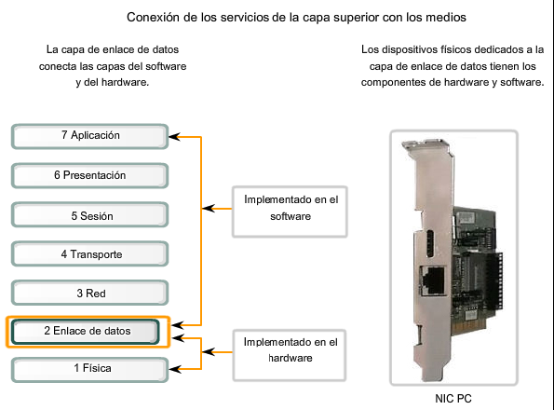
ENLACE DE DATOS

Slide 9
Gracias por su Atención....

